Slide 1
НОД по совершенствованию
лексико-грамматического строя речи
в подготовительной логопедической группе по теме:
«Моя семья»

Slide 4
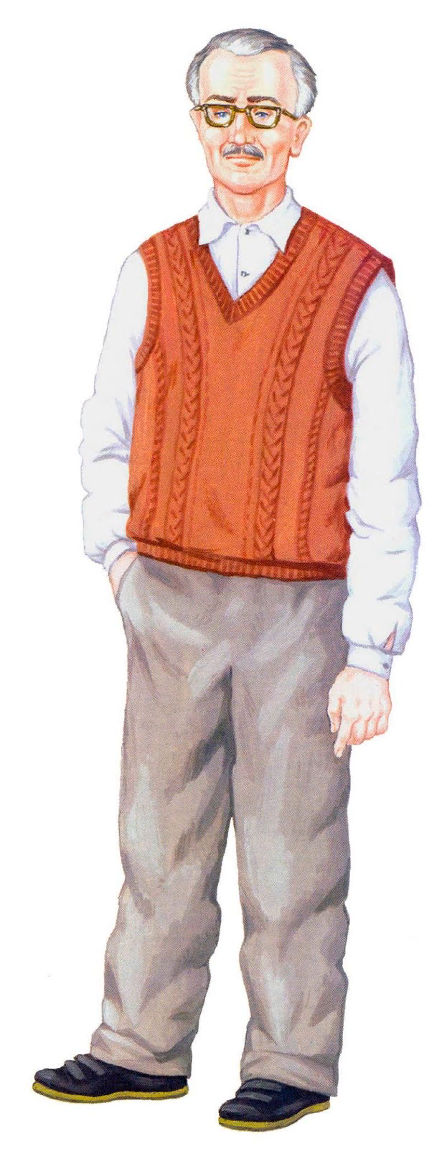
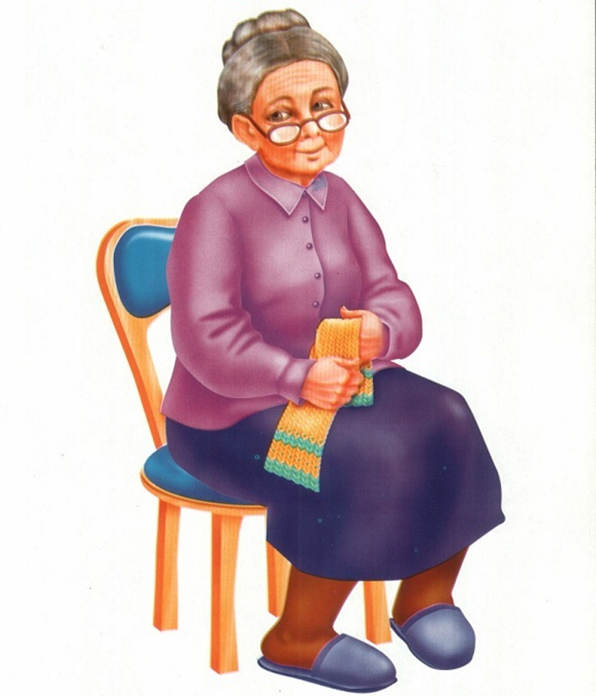

Slide 6
Игра «Подбери признак»
Мама (какая?) - …

Slide 7
Игра «Подбери признак»
Папа (какой?) - …

Slide 8
Игра «Подбери признак»
Бабушка (какая?) - …

Slide 9
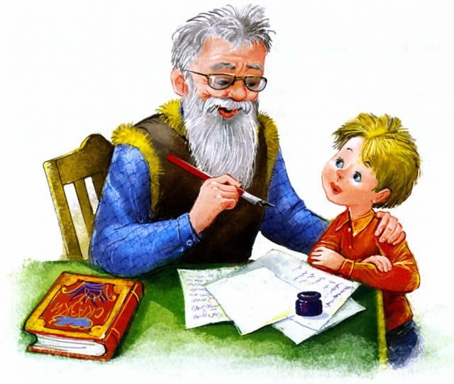
Игра «Подбери признак»
Дедушка (какой?) - …

Slide 10
Игра «Подбери признак»
Брат с сестрой (какие?) - …

Slide 12
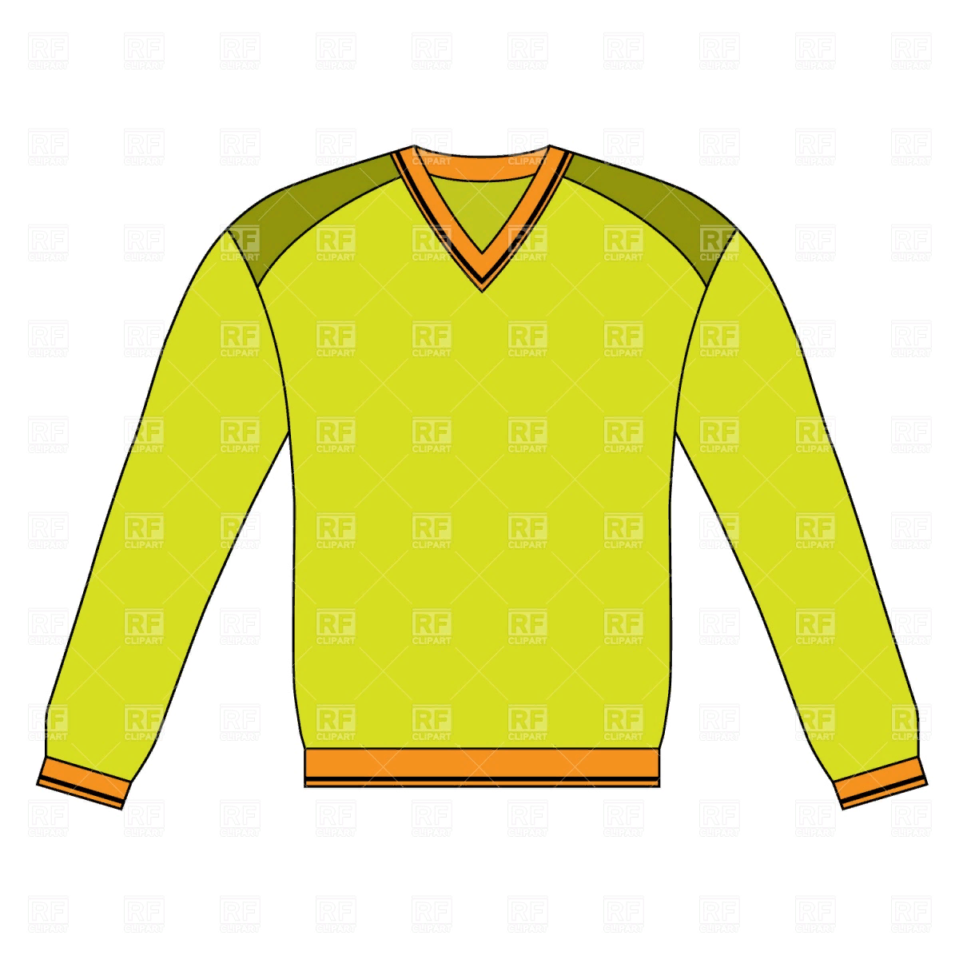

Slide 13
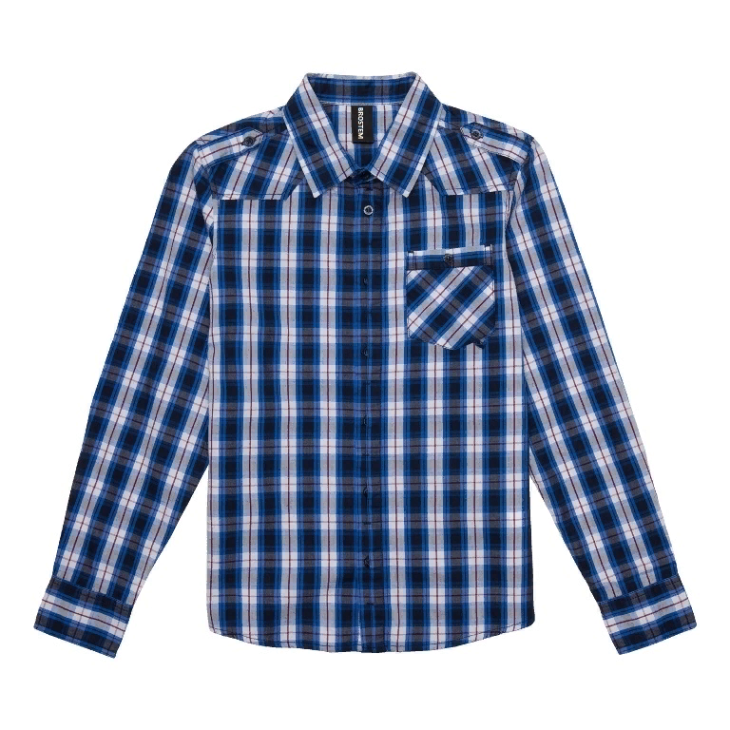
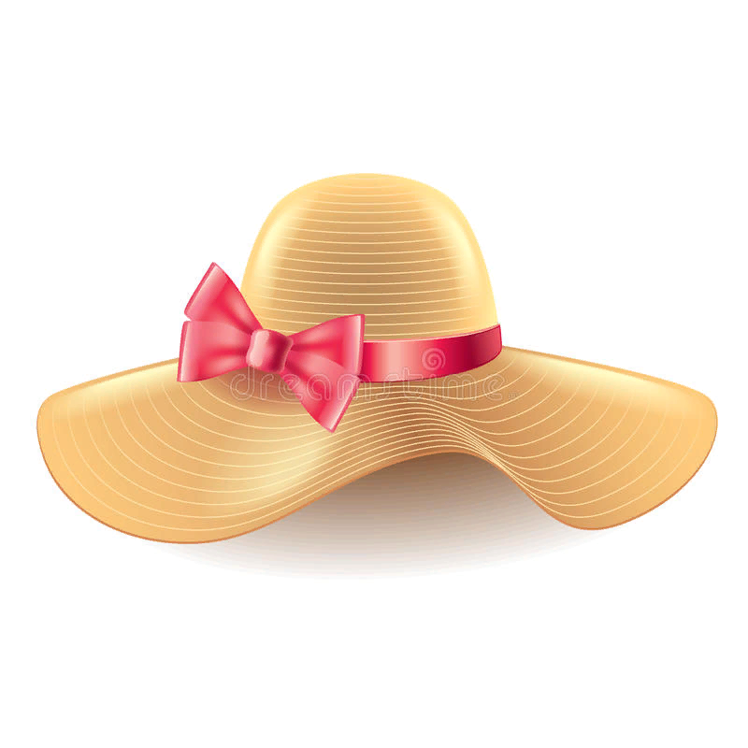

Slide 14
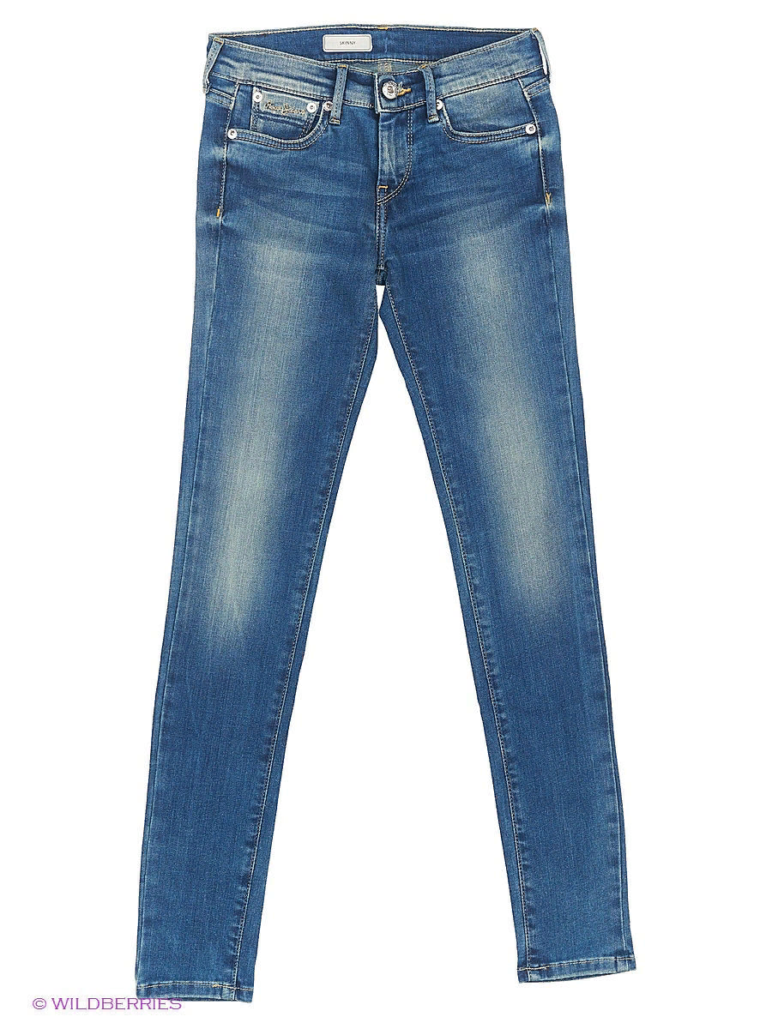
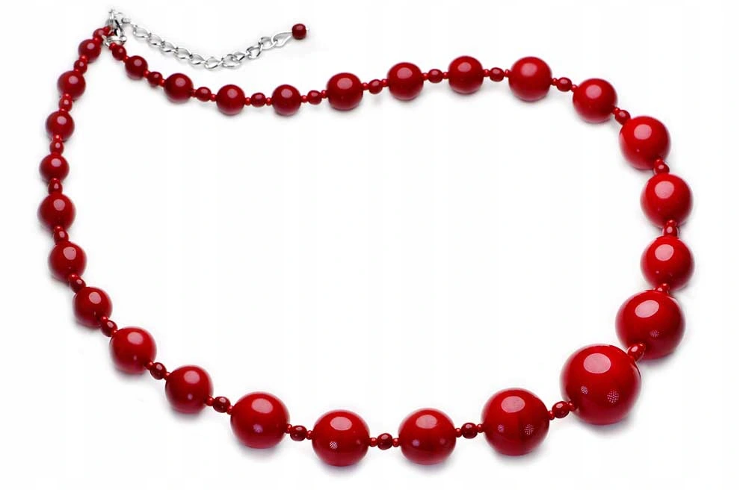

Slide 15
Игра «Исправь ошибки»

Slide 17
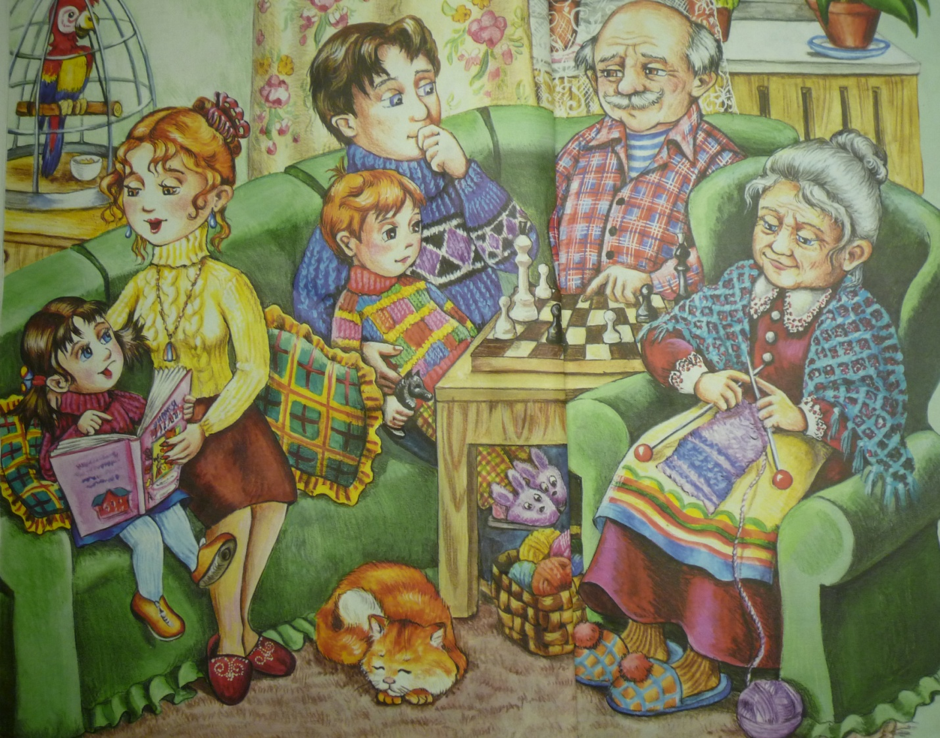

Slide 18
Задание для закрепления:
1.Сколько человек в твоей семье?
2. Где вы живёте? (домашний адрес)
3. Как зовут родителей?
4. Кем они работают?
5. Есть ли брат или сестра?
6. Как зовут его (её)? Сколько ему (ей) лет?
7. Какая у тебя семья? (дружная, большая и т.д.)
8. Как у вас в семье проводят свободное время?

